Slide 1

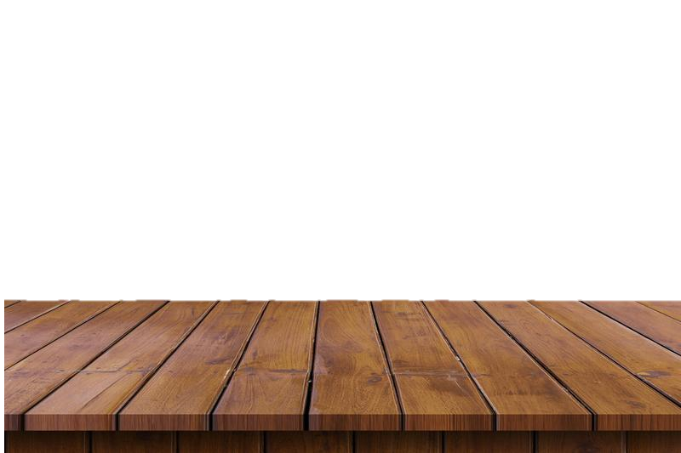
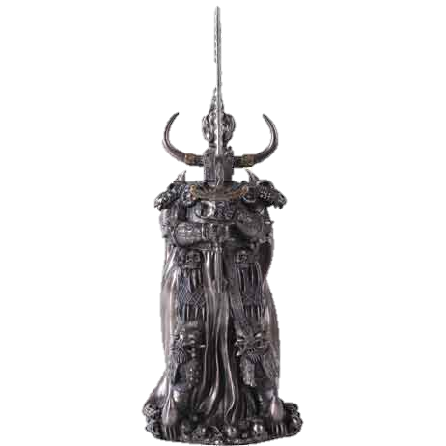
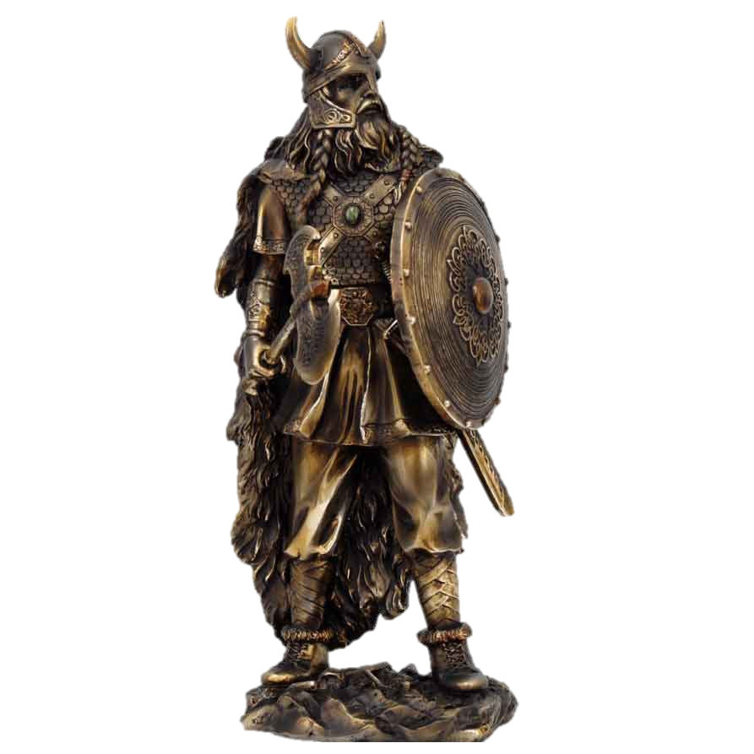

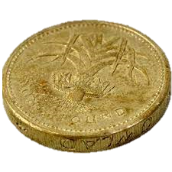
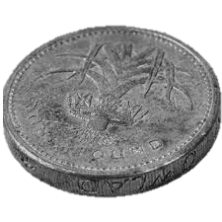


전투
효과
100
100
100
AP
스킬명
-효과-
AP -1
확률 50%
스킬명
-효과-
AP -2
확률 80%
스킬명
-효과-
AP -1
확률 50%
스킬명
-효과-
AP -1
확률 50%
의뢰
실행

Slide 2
전투
스킬명
-효과-
AP -1
확률 50%
효과
100
100
80
AP
스킬명
-효과-
AP -2
확률 80%
스킬명
-효과-
AP -1
확률 50%
스킬명
-효과-
AP -1
확률 50%
의뢰
다음

Slide 3
전투
몬스터
-효과-
확률 50%
효과
100
70
80
AP
스킬명
-효과-
AP -2
확률 80%
스킬명
-효과-
AP -1
확률 50%
스킬명
-효과-
AP -1
확률 50%
의뢰
다음

Slide 4
전투
효과
100
70
80
스킬명
-효과-
AP -1
확률 50%
AP
스킬명
-효과-
AP -2
확률 80%
스킬명
-효과-
AP -1
확률 50%
스킬명
-효과-
AP -1
확률 50%
카드 추가
의뢰
다음

Slide 5

전투 종료
효과
100
70
0
AP
스킬명
-효과-
AP -2
확률 80%
스킬명
-효과-
AP -1
확률 50%
스킬명
-효과-
AP -1
확률 50%
스킬명
-효과-
AP -1
확률 50%
의뢰
다음

Slide 6
전투 종료
전투 결과
효과
아이템
아이콘
아이템
아이콘
아이템
아이콘
아이템
아이콘
100
70
0
아이템명
AP
아이템명
아이템명
아이템명
수량
수량
수량
수량
스킬명
-효과-
AP -2
확률 80%
스킬명
-효과-
AP -1
확률 50%
스킬명
-효과-
AP -1
확률 50%
스킬명
-효과-
AP -1
확률 50%
의뢰
다음

Slide 7
이벤트
효과
100
70
AP
내려감
스킬명
-효과-
AP -2
확률 80%
스킬명
-효과-
AP -1
확률 50%
스킬명
-효과-
AP -1
확률 50%
스킬명
-효과-
AP -1
확률 50%
의뢰
다음

Slide 8
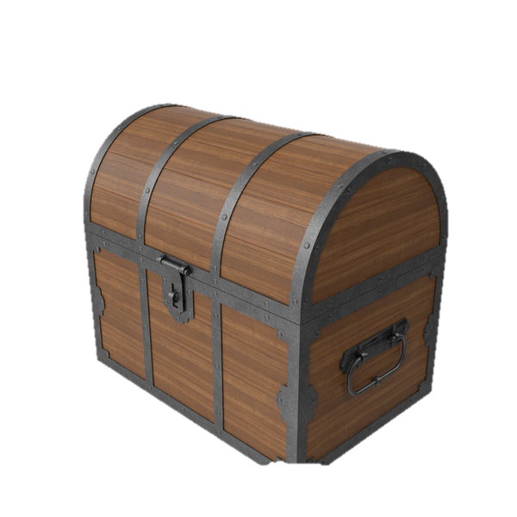
이벤트
효과
선택지 detail – main 스트링 출력
100
70
AP
Sub_3_str
Sub_1_str
Sub_2_str
의뢰
다음
스킬명
-효과-
AP -2
확률 80%
스킬명
-효과-
AP -1
확률 50%
스킬명
-효과-
AP -1
확률 50%
스킬명
-효과-
AP -1
확률 50%

Slide 9
이벤트
이벤트 결과
효과
선택지 detail – main 스트링 출력
선택지 sub_n_end 출력
100
70
AP
Sub_3_str
Sub_1_str
Sub_2_str
의뢰
다음
스킬명
-효과-
AP -2
확률 80%
스킬명
-효과-
AP -1
확률 50%
스킬명
-효과-
AP -1
확률 50%
스킬명
-효과-
AP -1
확률 50%

Slide 10
이벤트
효과
선택지 detail – main 스트링 출력
100
70
AP
Sub_n_str
의뢰
다음
스킬명
-효과-
AP -2
확률 80%
스킬명
-효과-
AP -1
확률 50%
스킬명
-효과-
AP -1
확률 50%
스킬명
-효과-
AP -1
확률 50%

Slide 11
이벤트
이벤트 결과
효과
선택지 detail – main 스트링 출력
선택지 sub_n_end 출력
100
70
AP
Sub_n_str
의뢰
다음
스킬명
-효과-
AP -2
확률 80%
스킬명
-효과-
AP -1
확률 50%
스킬명
-효과-
AP -1
확률 50%
스킬명
-효과-
AP -1
확률 50%

Slide 12

의뢰
효과
의뢰
X
100
70
제목
내용
보상
제목
내용
보상
제목
내용
보상
제목
내용
보상
제목
내용
보상
AP
선택지
효과
확률
선택지
효과
확률
선택지
효과
확률
좌 우 스크롤 가능
의뢰
다음
스킬명
-효과-
AP -2
확률 80%
스킬명
-효과-
AP -1
확률 50%
스킬명
-효과-
AP -1
확률 50%
스킬명
-효과-
AP -1
확률 50%

Slide 13
효과
효과
보유 효과
X
100
70
버프
효과
버프
효과
디버프
효과
버프
효과
버프
효과
AP
선택지
효과
확률
선택지
효과
확률
선택지
효과
확률
좌 우 스크롤 가능
의뢰
다음
스킬명
-효과-
AP -2
확률 80%
스킬명
-효과-
AP -1
확률 50%
스킬명
-효과-
AP -1
확률 50%
스킬명
-효과-
AP -1
확률 50%

Slide 14
캐릭터 선택
효과
X
일러스트
캐릭터 명
등급 명
보유 AP
100
- 2 -
70
직업 명
AP
보유 스킬
스킬명
X 2
스킬명
X 2
스킬명
X 2
스킬명
X 2
스킬명
X 2
스킬명
X 2
선택지
효과
확률
선택지
효과
확률
의뢰
다음
스킬명
-효과-
AP -2
확률 80%
스킬명
-효과-
AP -1
확률 50%
스킬명
-효과-
AP -1
확률 50%
스킬명
-효과-
AP -1
확률 50%

Slide 15
이벤트
효과
X
일러스트
보유 스킬
캐릭터 명
등급 명
보유 AP
스킬명
X 2
효과
확률
- 2 -
100
스킬명
X 2
효과
확률
70
스킬명
X 2
효과
확률
스킬명
X 2
효과
확률
스킬명
X 2
효과
확률
스킬명
X 2
효과
확률
직업 명
AP
보유 스킬
선택지
효과
확률
선택지
효과
확률
좌 우 스크롤 가능
의뢰
다음
스킬명
-효과-
AP -2
확률 80%
스킬명
-효과-
AP -1
확률 50%
스킬명
-효과-
AP -1
확률 50%
스킬명
-효과-
AP -1
확률 50%

Slide 16
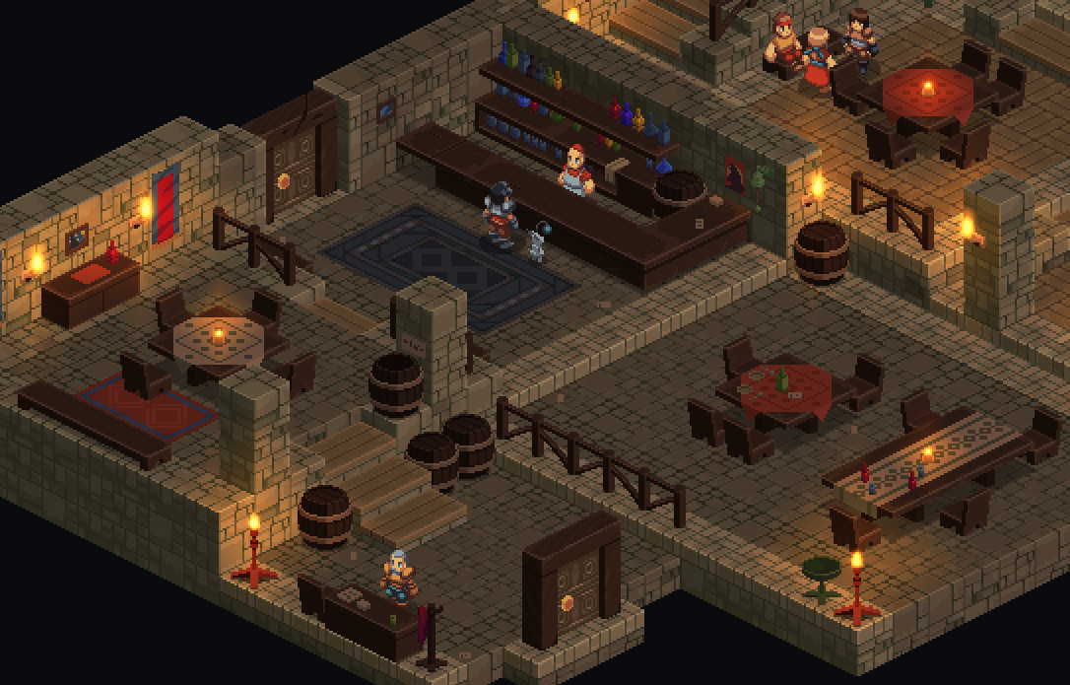
DAY 1
4000G
용병단
- 보유 캐릭터들 표시 및 움직임 -
수련
용병단
상점
모험 시작

Slide 17
4000G
4000G
수련
캐릭터명
등급
비용 – 1500G
캐릭터명
등급
비용 – 1500G
캐릭터명
등급
비용 – 1500G
캐릭터명
등급
비용 – 1500G
캐릭터 일러스트
캐릭터 일러스트
캐릭터 일러스트
캐릭터 일러스트
수련
용병단
상점
보유 캐릭터 좌 우 스크롤 가능
모험 시작

Slide 18
4000G
4000G
수련
스킬 획득!
캐릭터명
등급
비용 – 1500G
캐릭터명
등급
캐릭터명
등급
비용 – 1500G
캐릭터명
등급
비용 – 1500G
캐릭터명
등급
비용 – 1500G
캐릭터 일러스트
캐릭터 일러스트
캐릭터 일러스트
캐릭터 일러스트
캐릭터 일러스트
스킬명
X 2
효과
확률
스킬명
X 2
효과
확률
스킬명
X 2
효과
확률
수련
용병단
터치 시 확대
상점
보유 캐릭터 좌 우 스크롤 가능
모험 시작

Slide 19
4000G
4000G
수련
스킬 획득!
스킬명
X 2
효과
확률
캐릭터명
등급
비용 – 1500G
캐릭터명
등급
캐릭터명
등급
비용 – 1500G
캐릭터명
등급
비용 – 1500G
캐릭터명
등급
비용 – 1500G
캐릭터 일러스트
캐릭터 일러스트
캐릭터 일러스트
캐릭터 일러스트
캐릭터 일러스트
스킬명
X 2
효과
확률
스킬명
X 2
효과
확률
스킬명
X 2
효과
확률
수련
용병단
터치 시 확대
상점
보유 캐릭터 좌 우 스크롤 가능
모험 시작

Slide 20
4000G
4000G
상점
아이템 명
효과
아이템 명
효과
아이템 명
효과
아이템 명
효과
일러스트
일러스트
일러스트
일러스트
가격
가격
가격
가격
아이템 명
효과
아이템 명
효과
아이템 명
효과
잠김
일러스트
일러스트
일러스트
일러스트
수련
용병단
가격
가격
가격
상점
모험 시작

Slide 21
4000G
4000G
상점
아이템 명
효과
이번 탐험 사용 완료
아이템 명
효과
아이템 명
효과
아이템 명
효과
일러스트
일러스트
일러스트
일러스트
가격
가격
가격
가격
아이템 명
효과
아이템 명
효과
아이템 명
효과
잠김
일러스트
일러스트
일러스트
일러스트
수련
용병단
가격
가격
가격
상점
모험 시작

Slide 22
4000G
4000G
용병단
5/10
X
일러스트
캐릭터 명
X
X
X
일러스트
캐릭터 명
일러스트
캐릭터 명
일러스트
캐릭터 명
등급 명
보유 AP
보유 AP
- 2 -
보유 AP
보유 AP
등급 명
100
70
등급 명
등급 명
100
- 2 -
100
- 2 -
- 2 -
70
100
직업 명
70
70
직업 명
직업 명
직업 명
AP
AP
AP
AP
보유 스킬
보유 스킬
보유 스킬
보유 스킬
스킬명
X 2
스킬명
X 2
스킬명
X 2
스킬명
X 2
스킬명
X 2
스킬명
X 2
스킬명
X 2
스킬명
X 2
스킬명
X 2
스킬명
X 2
스킬명
X 2
스킬명
X 2
스킬명
X 2
스킬명
X 2
스킬명
X 2
스킬명
X 2
스킬명
X 2
스킬명
X 2
스킬명
X 2
스킬명
X 2
스킬명
X 2
스킬명
X 2
스킬명
X 2
스킬명
X 2
수련
용병단
스크롤 시 앞으로 강조
상점
보유 캐릭터 좌 우 스크롤 가능
모험 시작

Slide 23
4000G
4000G
모험 시작
출발 인원
캐릭터명
캐릭터명
캐릭터명
+
모험 위치
위험도
의뢰
의뢰 명
의뢰 명
+
+
수련
용병단
상점
모험 출발
모험 시작

Slide 24
4000G
4000G
모험 시작
모험 위치
모험 위치
위험도
모험 위치
위험도
출발 인원
모험 위치
위험도
캐릭터명
캐릭터명
캐릭터명
+
의뢰
의뢰 명
의뢰 명
+
+
수련
용병단
상점
좌 우 스크롤 가능
모험 시작
모험 출발

Slide 25

4000G
4000G
출발 인원
3/4
X
일러스트
캐릭터 명
X
X
X
일러스트
캐릭터 명
일러스트
캐릭터 명
일러스트
캐릭터 명
등급 명
보유 AP
보유 AP
- 2 -
보유 AP
보유 AP
등급 명
100
70
등급 명
등급 명
100
- 2 -
100
- 2 -
- 2 -
70
100
직업 명
70
70
직업 명
직업 명
직업 명
AP
AP
AP
AP
보유 스킬
보유 스킬
보유 스킬
보유 스킬
스킬명
X 2
스킬명
X 2
스킬명
X 2
스킬명
X 2
스킬명
X 2
스킬명
X 2
스킬명
X 2
스킬명
X 2
스킬명
X 2
스킬명
X 2
스킬명
X 2
스킬명
X 2
스킬명
X 2
스킬명
X 2
스킬명
X 2
스킬명
X 2
스킬명
X 2
스킬명
X 2
스킬명
X 2
스킬명
X 2
스킬명
X 2
스킬명
X 2
스킬명
X 2
스킬명
X 2
출발
수련
용병단
스크롤 시 앞으로 강조
클릭 시 선택/해제
상점
보유 캐릭터 좌 우 스크롤 가능
모험 시작

Slide 26
4000G
4000G
의뢰
X
X
X
의뢰 명
의뢰 명
의뢰 명
100
70
100
의뢰 지역
100
70
70
의뢰 지역
의뢰 지역
AP
AP
AP
의뢰 내용
의뢰 내용
의뢰 내용
보수
보수
보수
수련
용병단
스크롤 시 앞으로 강조
클릭 시 선택/해제
상점
보유 캐릭터 좌 우 스크롤 가능
모험 시작

Slide 27
4000G
4000G
의뢰
X
X
X
의뢰 명
의뢰 명
의뢰 명
100
70
100
의뢰 지역
100
70
70
의뢰 지역
의뢰 지역
AP
AP
AP
의뢰 내용
의뢰 내용
의뢰 내용
보수
보수
수락
보수
수련
용병단
스크롤 시 앞으로 강조
클릭 시 선택/해제
상점
보유 캐릭터 좌 우 스크롤 가능
모험 시작

